Slide 1
Prezentare Tema: “Abces pulmonar.”

Slide 2
Abcesul pulmonar
Abcesul pulmonar este o colecție la nivelul parenchimului pulmonar, netuberculoasă, circumscrisă. Acesta este caracterizat de prezența de spații cavitare pline cu puroi. În cazul unor acumulări purulente numeroase (mai mici de 2 cm) se vorbește de pneumonie necrozantă.
Abcesul pulmonar primitiv este mai frecvent la bărbați, în aproximativ 70 % din cazuri, mai ales la cei cu vârste de 35 – 55 ani.

Slide 5
Bacteriile reprezinta cauza majora:
bacteriile anerobe (sunt cele mai frecvente): Peptostreptococcus, Prevotella, Bacteroides spp, Fusobacterium spp.
bacterii microaerofile: Streptococcus milleri.
bacterii aerobe: Staphylococcus aureus, Streptococcus pyogenes, bacili gram-negativi in special Klebsiella pneumoniae dar si Pseudomonas aeruginosa; mai rar Burkholderia pseudomallei, Haemophilus influenzae tip B, Legionella. Dar și paraziți precum Paragonimus westermani si Entamoeba histolytica, fungi precum Aspergillus spp, Cryptococcus neoformans dar si microbacterii sau microorganisme.

Slide 6
Condiții de apariție
Condițiile aspirante de apariție a abcesului pulmonar sunt:
aspirarea conținutului orofaringian în plămân - este favorizată de dereglarea mecanismului tusei și deglutiției. Este întâlnită în alterări ale stării de conștiență (amnezie, comă, ebrietate, epilepsie, accidente vasculare cerebrale), boli esofagiene, afectări ale nervilor cranieni;
diseminarea hematogenă din focarele extrapulmonare - apare în stările septicemice extreme;
existența unor condiții sistemice imunodeprimante: diabet, ciroză, cancer, corticoterapie, terapie imunodeprimantă;
leziuni preexistente, cu caracter ischemic și necrotic, care înlesnesc grefarea anaerobilor: cancer, bronsiectazii, infarct pulmonar.

Slide 8
Factorii favorizanți au rol important în apariția abcesului pulmonar și sunt reprezentați de:
Frigul – acționează prin scăderea rezistenței generale a organismului și prin vasoconstricție locală care face posibilă exacerbarea agresiunii florei bacteriene;
Existența unei surse de agenți infecțioși: sinuzite, tumori laringiene infectate, bronșite cronice, bronșiectazii, cancer suprainfectat;
Suprimarea sau deprimarea mecanismelor de autoapărare locală prin stări de inconștiență (comă, anestezie, epilepsie, ebrietate), paralizie laringiană, tulburări de deglutiție (cancer esofagian, acalazia cardiei), intervenții chirurgicale toracice sau abdominale;

Slide 9
Boli periodontale – acestea se asociază în proporție ridicată cu abcesul pulmonar. Din acest motiv un abces pulmonar la un pacient edentat presupune existența unei leziuni obstructive bronșice sau o embolie septică pulmonară;
Existența unor stenoze bronșice tumorale, inflamatorii sau cicatriciale;
Obstrucție mecanică prin cheaguri de sânge, puroi, fragmente tisulare care pot complica o extracție dentară sau amigdalectomia;
Stări de carență a apărării generale antiinfecțioase legate de vârsta înaintată, debilitate, cașexie, diabet, alcoolism cronic, imobilizare prelungită.

Slide 11
Abcesul pulmonar reprezintă un stadiu evolutiv relativ avansat al unui proces pneumonic. Procesul inflamator caracteristic condensării pneumonice capătă o pronunțată tendință spre necroză și ramolire, cu o bogată componentă exudativă. Abcesul pulmonar acut în faza sa inițială este o colecție purulentă, delimitată de țesut pulmonar densificat, inflamator. Dupa începerea evacuării masei tisulare necrozate și transformate purulent, rezultă o cavitate neoformată.

Slide 13
Abcesul pulmonar este constituit din 3 elemente:
membrana piogenă – constituită din: țesut necrotic în care se află resturi de parenchim pulmonar amestecate cu leucocite mai mult sau mai puțin alterate; depozite de fibrină, alveolită fibrinoasă și/sau purulentă, zone de țesut de granulație și fibroscleroză; vascularizația din perete este aproape constant afectată de tromboze;
cavitate neregulată care conține puroi;
reacție periferică parenchimatoasă.

Slide 14
Tabloul clinic a abcesul pulmonar
Debutul abcesului pulmonar poate fi:
subacut – cu manifestări de tip pseudogripal (febră sau stare subfebrilă, alterarea stării generale), având o durată de 7 – 10 zile;
acut – fiind similar cu debutul unei pneumonii bacteriene acute (frison, febră, durere toracică, tuse iniţial fără expectoraţie apoi cu expectoraţie mucopurulentă);
brutal – sugerează o pneumonie acută gravă, forma toxică, asociind rapid bronhoree purulentă abundentă și hemoptizii recurente;
cu insuficiență respiratorie acută – atunci când supurația parenchimatoasă a erodat pleura viscerală și s-a extins la spațiul pleural realizând astfel un piopneumotorax spontan secundar.

Slide 15
În perioada de stare a abcesului pulmonar se disting 3 faze anatomo – clinica și anume:
1) Faza de constituire a abcesului:
corespunde clinic unei pneumonii acute cu sindrom de condensare;
stare subfebrilă ce poate evolua până la o stare febrilă (39 – 40°C) în faza de abces constituit; febra are caracter neregulat, curba termică având o evoluţie inversă faţă de cea a expectoraţiei mucopurulente;
tuse şi expectoraţie mucopurulentă în cantitate redusă, nefetidă; după câteva zile tusea devine mai frecventă, apar accese prelungite și sputa piohemoragică.

Slide 16
2) Faza de deschidere în bronhii:
are loc după 5 – 15 zile de evoluţie;
respiraţia bolnavului devine urât mirositoare – halenă fetidă;
expectoraţia purulentă creşte cantitativ (100 – 500 ml pe zi) și este fetidă;
evacuarea poate fi: unică – evacuare masivă de puroi (vomică); vomica fracţionată – evacuare după accese repetate de tuse la intervale relativ egale (20 – 40 ml pentru fiecare episod).
după eliminarea puroiului febra scade, iar starea generală se ameliorează.

Slide 17
3) Faza de drenare a cavităţii supurate:
astenie fizică, paloare, transpiraţii, inapetenţă, stare febrilă sau subfebrilă;
expectoraţie purulentă în cantitate variabilă (10 → 400 ml pe zi);
hemoptizii frecvente.
Examenul clinic obiectiv al bolnavului arată o stare de nutriție deficitară, paloare tegumentară. La examenul aparatului respirator, se poate decela o zonă de condensare cu submatitate, frecături pleurale, raluri crepitante și subcrepitante. Bolnavul poate prezenta hipocratism digital în cazul abceselor pulmonare vechi sau poate regresa odată cu vindecarea abcesului. Per ansamblu semnele fizice ale abcesului pulmonar sunt necaracteristice.

Slide 19
Simptome generale
Aparitia simptomelor este dificil de observat (sunt vizibile daca apar in urma pneumoniei). In general acestea includ:
temperatura ridicata cu frisoane si transpiratii nocturne,
tuse si productie de flegma (cu gust sau miros fetid si deseori cu sange in o treime din cazuri),
durere in piept pleurala,
dispnee (lipsa de aer),
tahipnee,
tahicardie sau incrucisarea degetelor in cazuri cronice,
deshidratare,
letargie,
sunet surd la percutie pulmonara (daca este prezenta consolidarea sau efuziunea),
respiratie bronhiala.
Trebuie diferentiat de alte infectii toracice sau pneumonii (tuberculoza si micobacteriile oportuniste), neoplazie, embolismul pulmonar, vasculitita, sarcoidoza cu cavitati, chistul bronhogenic infectat.

Slide 20
Diagnosticul de abces pulmonar
Diagnostic pozitiv: se pune pe seama simptomelor si a investigatiilor amintite mai sus, corelate cu examinarea fizica (anormala a plamanilor in context de suspiciune de aspiratie bronsica). In continuare se va efectua o analiza a sputei sau a puroiului, iar medicul poate apela la procedee imagistice precum radiografiile sau tomografiile (pot detecta mici abcese multiple) pentru a identifica unde se afla localizata infectia in plamani si pentru a exclude alte afectiuni (cancer sau emfizem).
In cazul infectiilor grave, medicul poate efectua o procedura de prelevare a unei mostre din abces (biopsie-transtoracica).
Alte analize de laborator ce pot fi necesare sunt: teste ale functiei renale sau hepatice, culturi ale sangelui (CRP prezinta un nivel ridicat si exista neutrofilie sau anemie normocitara).

Slide 21
Explorări de laborator
leucocitoză (> 20.000/mm³) cu neutrofilie;
anemie secundară procesului infecţios cronic;
examen de spută: conține leucocite alterate (puroi), fibre elastice (absente în sputa bronşiectaticului), germeni anaerobi la examenul bacteriologic;
VSH (viteza de sedimentare a hematiilor), fibrinogen și CRP (proteina C reactivă) crescute;
hemoculturile pot fi pozitive (dacă sunt recoltate înaintea antibioterapiei);
în cazul în care un abces pulmonar se complică cu un empiem, poate fi utilă şi analiza bacteriologică a lichidului pleural.

Slide 22
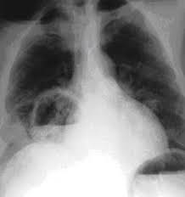
Explorări imagistice
Radiografia toracică
Datorită evoluţiei relativ subacute a bolii, aspectul radiologic poate fi diferit în funcţie de stadiul de evoluţie al abcesului pulmonar. Uneori, este deseori necesară repetarea radiografiei toracice pentru a surprinde evoluţia abcesului şi pentru a evalua eficacitatea tratamentului.Apariţia imaginii radiologice tipice de cavitate cu nivel hidro-aeric poate fi întâlnită la 7 – 10 zile de la debut.

Slide 23
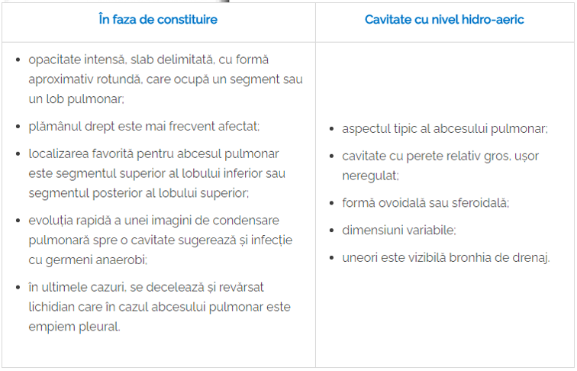

Slide 24
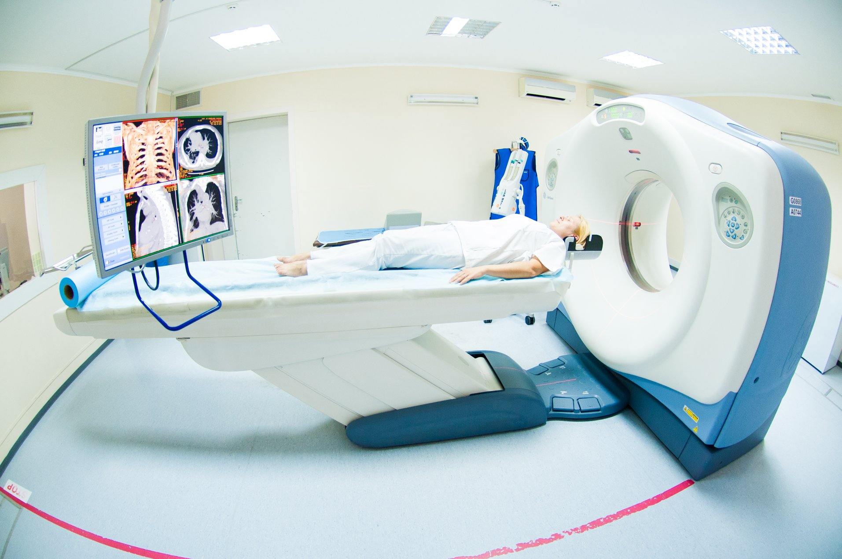
CT (computer tomografia) pulmonar
aduce imformații utile privind localizarea și dimensiunile abcesului;
permite diferenţierea între un abces pulmonar periferic şi un empiem pleural latero – toracic cu nivel hidro-aeric prin fistulă bronho – pulmonară;
util şi în urmărirea evoluţiei sub tratament.

Slide 25
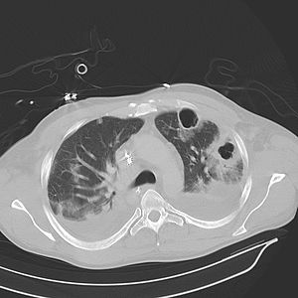
Rezonanța magnetică(RNM)
aduce imformații utile privind localizarea și dimensiunile abcesului ceva mai detaliat ca CT.

Slide 26
Bronhoscopia
este obligatorie la bolnavii de peste 45 ani;
arată modificări locale de tip congestiv la nivelul mucoasei bronșice;
utilă pentru a recolta prin lavaj bronho – alveolar, probe necesare pentru examenul bacteriologic(sputa poate fi contaminată cu germeni anaerobi de la nivelul cavității bucale).

Slide 27
Diagnosticul diferenţial al abcesului pulmonar
Pentru majoritatea cazurilor, diagnosticul de abces pulmonar nu pune probleme deosebite. Uneori însă manifestările clinice nu sunt atât de evidente, iar bolnavului i se decelează o imagine hidro-aerică care pune probleme diagnostice. Substratul anomaliilor radiologice de tip cavitar poate fi:
infecţii: pneumonie abcedată (stafilococ, Klebsiella, fungi), embolie septică sau infarct pulmonar suprainfectat excavat, leziuni chistice infectate (bule de emfizem, chiste posttraumatice, chiste bronşiectatice), infecţii parazitare (Entamoeba histolytica);
tumori: cancer bronhopulmonar excavat;
anomalii de dezvoltare: chist bronhogenic;
boli vasculare: infarct pulmonar excavat, granulomatoza Wegener;
pneumoconioze;
sarcoidoza.
O problemă importantă în diagnosticul diferențial al abcesului pulmonar o reprezintă diferențierea de tuberculoza pulmonară cavitară care se poate suprainfecta cu germeni anaerobi. În acest caz este necesar să se facă determinări repetate pentru evidențierea bacilului Koch în spută.

Slide 28
Complicațiile abcesului pulmonar
Complicaţiile abcesului pulmonar pot fi:
a) Pulmonare:
hemoptizia – cea mai frecventă şi mai persistentă;
pleurezia purulentă (empiemul) ca urmare a extinderii procesului supurativ la nivelul pleurei;
mediastinită supurată – extinderea procesului infecţios la nivelul mediastinului;
supuraţii subfrenice;
infecţii respiratorii cu evoluţie spre cord pulmonar cronic.
b) La distanţă:
metastaze septice pe cale sanguină cu formare de abcese în diverse organe (ficat, creier);
amiloidoza;
tulburări digestive, datorită ingestiei permanente de material purulent.

Slide 30
Tratamentul pentru abces pulmonar
• Masuri generale: – tratament de lunga durata – in medie 4- 6 saptamani, dar se poate prelungi si pana la 4 luni pentru prevenirea recaderilor. – se utilizeaza asociere de antibiotice cu spectru bacterian larg pe anaerobi si aerobi. – tratamentul este initial injectabil, ulterior oral. – fizioterapie respiratorie, drenaj postural al secretiilor bronsice. – drenaj si spalatura pleurala (in empiem pleural). – hidratare, oxigenoterapie si bronhodilatatoare.
• Tratament chirurgical este indicat: – in abcesul fara raspuns la tratamentul antibiotic. – in caz de aparitie a complicatiilor (ex. empiem pleural), suspiciune de neoplasm, hemoragie. – abces asociat cu obstructie bronsica. – abces cu dimensiuni mari (diametru > 6 cm). – abces cu microorganisme rezistente- ex. Pseudomonas aeruginosa. – se practica lobectomie sau pneumonectomie (excizia un lob sau un plaman in totalitate).

Slide 31
Tratamentul medical (antibioterapia)
Se folosesc antibiotice cu spectru larg, toxicitate redusă și care au penetraţie bună în focarele necrotice.
Penicilina G – are acţiune bactericidă, activă pe majoritatea speciilor anaerobe. Se administrează în doza de 10 – 20 milioane UI/zi, în 2 prize, timp de 6 – 8 săptămâni. În caz de evoluţie favorabilă, dozele se pot reduce după 10 – 14 zile.
Metronidazol – are acţiune bactericidă, bine tolerat. Doza este de 2 g pe zi, 3 – 4 prize pe zi, intravenos.
Clindamicină – are acţiune dominant bacteriostatică. Doza este de 2 – 4 g pe zi, 3 – 4 prize, intravenos.
Cloramfenicol – antibiotic cu acțiune bacteriostatică, toxic hematologic (anemie aplastică). Este puțin utilizat din cauza toxicității hematologice. Doza este de 3 – 4 g, oral sau intravenos, în 4 prize.
Betalactamine cu spectru larg – Carbenicilina 6 – 30 g intravenos, în 3 prize; Ticarcilina 15 g intravenos, în 3 prize; Mezlocilina 15 – 18 g intravenos, în 3 prize.

Slide 32
Cefoxitina – este singura cefalosporină activă pe germenii incriminați în etiologia abcesului pulmonar. Doza zilnică este de 3 – 6 g pe zi intravenos, în 3 prize.
Tienamicina – are un spectru ultra larg. Se administrează în doza de 1 – 2 g pe zi intravenos, în 3 prize.
Imipenem – se administrează în doza de 1 – 2 g pe zi, în 3 prize.
După 10 – 14 zile de tratament intensiv, în caz de răspuns favorabil, dozele se pot reduce, trecându-se la medicaţie orală în dozele uzuale. Durata tratamentului este de 3 – 6 săptămâni.
Criteriile eficacităţii tratamentului sunt: dispariţia bronhoreei purulente şi a fetidităţii sputei și reducerea cavităţilor (închiderea completă apare după 1 – 2 luni).
În cazurile grave, se utilizează asociaţii de antibiotice: Penicilina G + Metronidazol + Aminoglicozide (Gentamicină, Tobramicină, Amikacină).

Slide 33
Prognosticul abcesului pulmonar
În condițiile unui tratament corect, 80% din pacienţii cu abces pulmonar se vindecă fără sechele.Dacă după 8 – 12 săptămâni, vindecarea nu s-a produs se consideră că abcesul a intrat în faza de cronicizare când proliferările conjunctive scleroase limitează procesul transformându-l în pioscleroză.
În era preantibiotică, mortalitatea în abcesul pulmonar era de 30 – 40%. În ultimele decenii, abcesul pulmonar păstrează o gravitate redutabilă având o mortalitate 5 – 15% pentru bolnavii cu abces primitiv. Bolnavii cu cancer pulmonar și abces pulmonar secundar au o mortalitate de 70%.Elementele de prognostic nefavorabil ale abcesului pulmonar sunt:
simptomatologie clinică de peste 8 săptămâni;
cavitatea abcesului > 6 cm;
pneumonie poliabcedată;
vârsta înaintată;
imunodepresia.

Slide 34
Profilaxie
• Activa: vaccinare anigripala si antipneumococica- in special la cei cu afectiuni pulmonare preexistente.
• Masuri generale: – Diagnosticarea si tratarea prompta a pneumoniilor cu potential necrozant – Supravegherea si tratarea cronica a pacientilor cu bronsiectazii, fibroza chistica – Tratarea paradontozelor si infectiilor gingivale – Tratamentul de baza al afectiunilor care favorizeaza aspiratia (ex. epilepsie, afectiuni esofagiene, accidente vasculare cerebrale, etc.)

Slide 35
Bibliografie
https://www.medlife.ro/glosar-medical/afectiuni-medicale/abces-pulmonar-cauze-simptome-tratament
https://newsmed.ro/abces-pulmonar-cauze-diagnostic-tratament/
https://ro.wikipedia.org/wiki/Abces_pulmonar
https://www.csid.ro/boli-afectiuni/abcesul-pulmonar-13783136/

